Slide 1
Môn Toán lớp 3
BÀI 98: BẢNG SỐ LIỆU THỐNG KÊ
(Tiết 1)

Slide 3
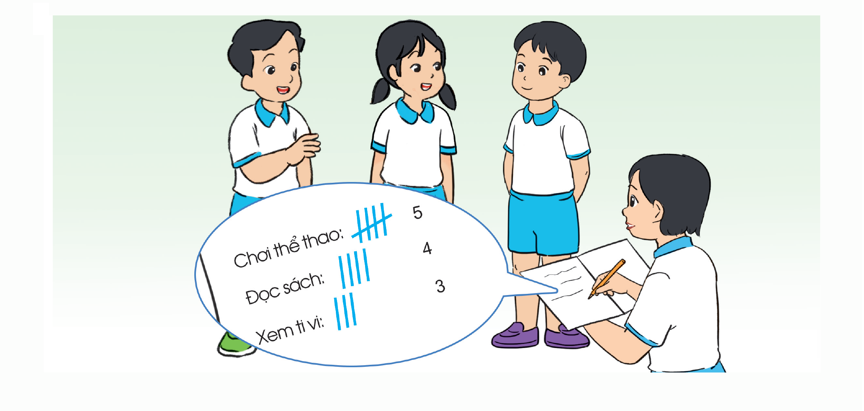

Slide 5
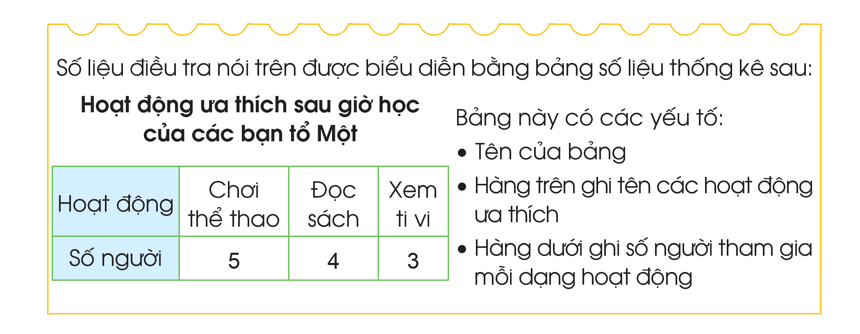

Slide 7
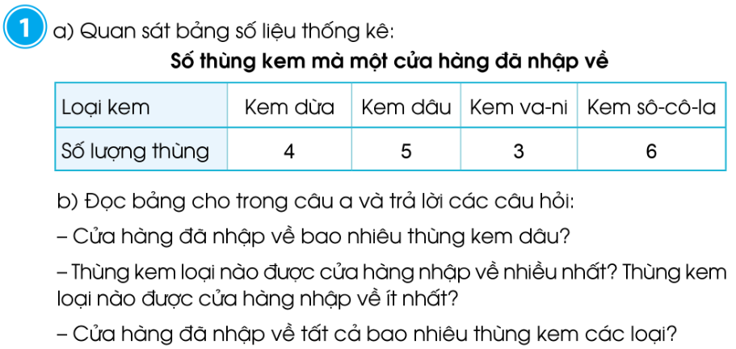
- Cửa hàng đã nhập về 5 thùng kem dâu.
- Thùng kem sô - cô - la được cửa hàng nhập về nhiều nhất. Thùng kem va- ni được cửa hàng nhập về ít nhất.
- Cửa hàng đã nhập về 18 thùng kem các loại.

Slide 8
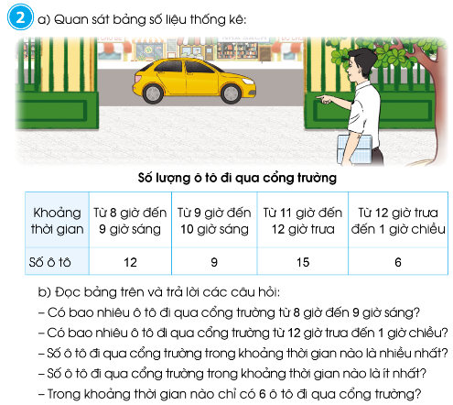
- Có 12 ô tô đi qua cổng trường từ 8 giờ sáng
đến 9 giờ sáng.
- Có 6 ô tô đi qua cổng trường từ 12 giờ trưa
đến 1 giờ chiều.
- Số ô tô đi qua cổng trường trong khoảng
thời gian từ 11 giờ trưa đến 12 giờ trưa là
nhiều nhất.
- Số ô tô đi qua cổng trường trong khoảng
thời gian từ 12 giờ trưa đến 1 giờ chiều là
ít nhất.
- Trong khoảng thời gian từ 12 giờ trưa đến
1 giờ chiều chỉ có 6 ô tô đi qua cổng trường.

